Slide 1
Tematický celok:
Komunikácia a spolupráca
Počítač v sieti
Práca v počítačovej sieti

Slide 2
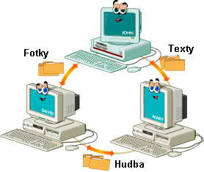
Prečo spájať počítače do siete ?
zdieľanie dát

Slide 3
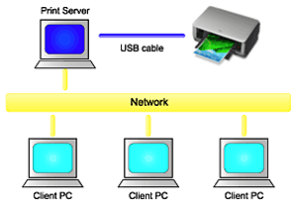
Prečo spájať počítače do siete ?
zdieľanie dát
zdieľanie hardvéru

Slide 4
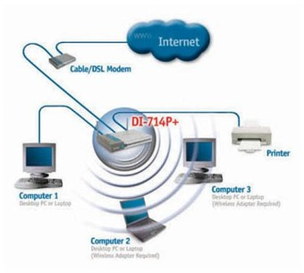
Prečo spájať počítače do siete ?
zdieľanie dát
zdieľanie hardvéru
Zdieľanie pripojenia k internetu

Slide 5
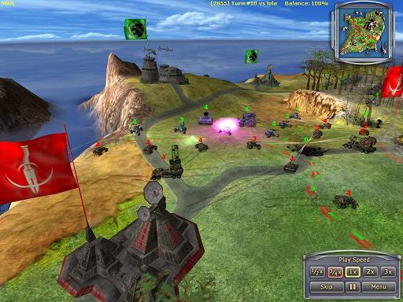
Prečo spájať počítače do siete ?
zdieľanie dát
zdieľanie hardvéru
zdieľanie pripojenia k internetu
možnosť hrať sieťové hry

Slide 6
Prečo spájať počítače do siete ?
zdieľanie dát
zdieľanie hardvéru
zdieľanie pripojenia k internetu
možnosť hrať sieťové hry
zdieľanie miesta na disku
a iné výhody

Slide 7
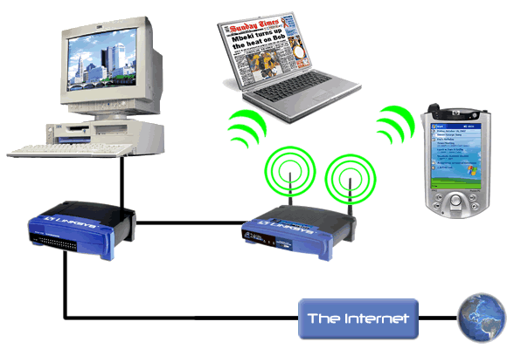
Definícia počítačovej siete
Je to systém navzájom prepojených
zariadení (počítače, tlačiarne, mobily, ...)
s cieľom pohodlného prenosu informácií,
komunikácie,
či zábavy.

Slide 8
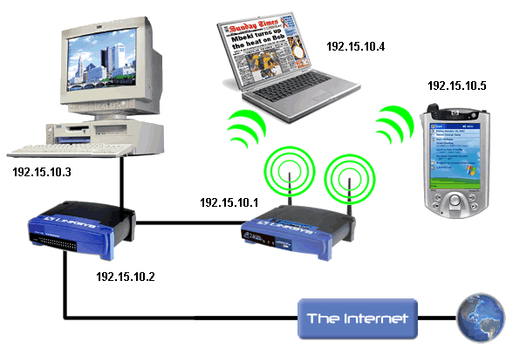
Počítačový uzol (angl. node)
Je to každé zariadenie v sieti.
Každý uzol siete má jedinečné číslo:
IP adresu.

Slide 9
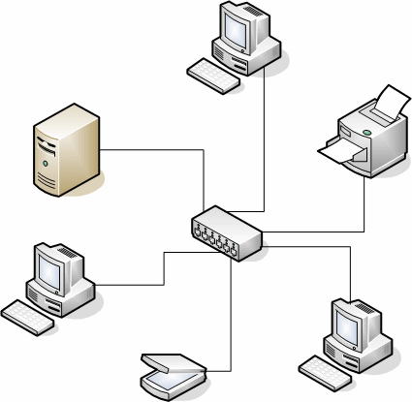

Počítačová sieť
spojenie dvoch alebo viacerých počítačov alebo prídavných zariadení (napr. tlačiarní) za účelom výmeny údajov

Slide 10
Výhody počítačových sietí
Zdieľanie zariadení – každý počítač v sieti má prístup k iným zariadeniam pripojeným do siete
Zdieľanie informácií – každý oprávnený používateľ má prístup k údajom uloženým na iných počítačoch v sieti
Zdieľanie programového vybavenia
Komunikácia – e-mail, IP telefón, chat, IM, videokonferencie

Slide 11
Protokol
Súbor pravidiel, ktoré riadia komunikáciu počítačov v sieti
Protokoly môžu byť implementované hardvérovo, softvérovo alebo kombináciou obidvoch spôsobov
Aj komunikácia medzi ľuďmi sa riadi určitými pravidlami ☺

Slide 12
Delenie počítačových sietí
Podľa rozľahlosti (rozlohy)
Podľa funkčného vzťahu počítačov – architektúra siete
Podľa spôsobu prepojenia zariadení – topológia siete
Podľa spôsobu prepojenia zariadení – cez káble (kovové alebo optické), bezdrôtové pripojenie

Slide 13
Delenie sietí podľa rozľahlosti
PAN – personal area network (osobná počítačová sieť)
LAN – local area network (lokálna počítačová sieť)
MAN – metropolitan area network (metropolitná (mestská ) počítačová sieť)
WAN – wide area network (rozsiahla počítačová sieť)

Slide 14
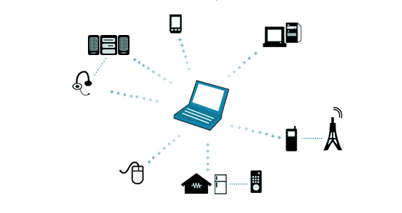
Osobná počítačová sieť (PAN)
Pripojenie zariadení k počítaču (mobilný telefón, PDA...)
Malý dosah – niekoľko metrov
Rôzne spôsoby pripojenia – buď cez kábel -USB, FireWire; alebo bezdrôtovo -Bluetooth, IrDa)

Slide 15
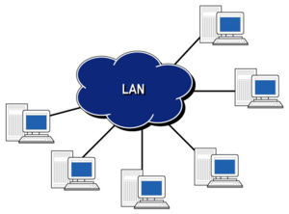
Lokálna počítačová sieť (LAN)
Spája zariadenia na ohraničenom území, spravidla v jednej budove alebo komplexe budov (do 1 km) – školy, podniky, domácnosti...

Slide 16
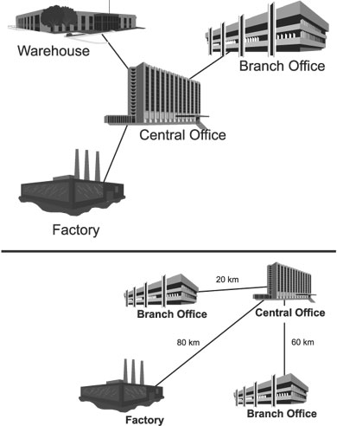
Metropolitná počítačová sieť (MAN)
Spája počítače a lokálne siete na ohraničenom geografickom území (niekoľko kilometrov)

Slide 17
Rozľahlá (globálna) počítačová sieť WWW
Je to globálna počítačová sieť - Internet
Spája rôzne LAN a MAN siete na území krajín, kontinentov ale i sveta
Rozľahlé siete umožňujú komunikáciu na veľké vzdialenosti
Obvykle bývajú verejné, ale existujú aj súkromné WAN siete (veľké firmy, ktoré majú pobočky v rôznych krajinách)

Slide 18
Delenie podľa funkčného vzťahu zariadení
Siete peer-to-peer – všetky počítače v sieti sú rovnocenné; siete nevyžadujú žiadne dodatočné progr. vybavenie, ale ťažšie sa spravujú; v sieti peer-to-peer nemá byť viac než 20 počítačov
Siete klient-server – server – poskytuje služby ostaným počítačom v sieti, ostatné počítače sú klienti; je potrebné špec. progr. vybavenie; prístup používateľov a ich oprávnenia sa nastavujú na jednom mieste – na serveri

Slide 19
Topológia siete
Fyzická topológia siete – spôsob, akým sú zariadenia v sieti prepojené
Logická topológia siete – tok údajov medzi zariadeniami v sieti
Fyzická a logická topológia môžu, ale nemusia byť rovnaké

Slide 20
Fyzická topológia
Zbernica (bus)
Kruhová (ring)
Hviezdicová (star)
Úplné prepojenie (mesh)

Slide 21

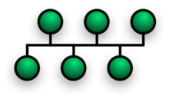
Zbernicová topológia
  (bus) - jednotlivé uzly siete sú pripojené na spoločný kábel. Pri poruche jedného z uzlov neprichádza k výpadku prenosu údajov v siete. Pri prerušení spoločného vedenia je celá sieť nefunkčná

Slide 22
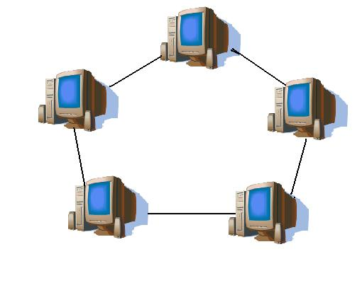
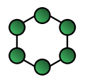
Kruhová topológia
  prstencová, ring – každý uzol v siete je spojený s 2 ďalšími uzlami
  Podobne ako pri zbernicovej topológii pri prerušení kábla dochádza k nefunkčnosti celej siete
  Obtiažne je aj pridávanie uzlov do siete

Slide 23
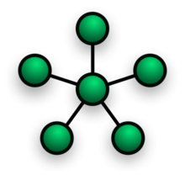
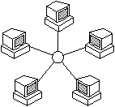
Hviezdicová topológia
  (star) - všetky uzly sú pripojené na spoločný centrálny prvok, býva ním rozbočovač (hub) alebo prepínač (switch)
  Pri poruche centrálneho prvku je sieť nefunkčná; ak sa preruší kábel vedúci k uzlu, zvyšok siete zostáva funkčný
  Výhodou tejto topológie je jednoduché pridávanie uzlov do siete

Slide 24
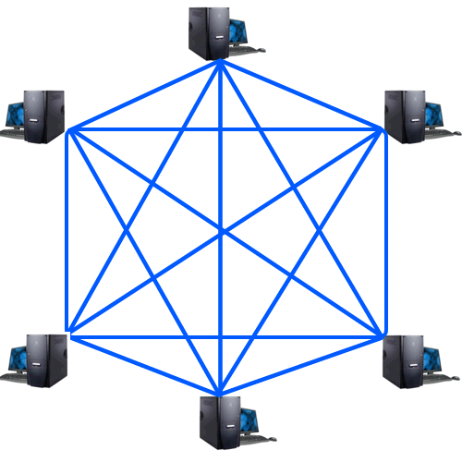
Úplné prepojenie
(mesh topology) – každý uzol v sieti je spojený so všetkými ostatnými uzlami

Slide 25
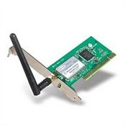
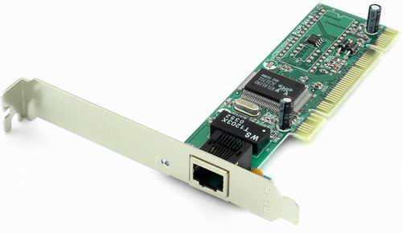
Sieťové prvky
Sieťová karta – zabezpečuje pripojenie počítača k sieťovému médiu
Rozbočovač (hub), prepínač (switch) centrálne prvky hviezdicovej topológie
Smerovač (router) – prepája siete navzájom

Slide 26
Rozbočovač (hub)
Centrálny prvok hviezdicovej topológie
Prepája všetky zariadenia v sieti
Údaje (rozdelené do tzv. rámcov) rozpošle na všetky porty (okrem portu, z ktorého rámec prijal) – tento typ komunikácie sa nazýva aj „broadcasting“.
Rámec sa takto dostane na príslušné PC, ale zbytočne zaťažuje komunikáciu v sieti tým, že rámce sa rozpošlú na všetky počítače a len „ten pravý“ ho spracuje, ostatné počítače ho ignorujú.

Slide 27
Prepínač (switch)
Switch je „inteligentnejšie zariadenie“ ako hub
Obsahuje vnútornú pamäť, v ktorej si uchováva všetky MAC adresy (MAC = Media Access Control – hardvérová adresa, ktorá jednoznačne identifikuje každé zariadenie v sieti) pripojených počítačov
Ak prepínač prijme dátový rámec, vie presne, na ktorom porte je pripojený počítač, ktorému je rámec určený a vyšle ho len na tento port.
To zrýchľuje komunikáciu v sieti a navyše prepínač môže pre komunikáciu s pripojeným počítačom využiť celú šírku komunikačného pásma.

Slide 28
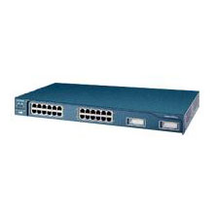
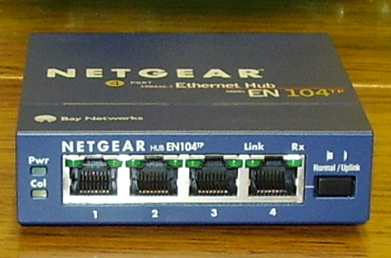
Rozbočovač a prepínač

Slide 29
Smerovač (router)
Smerovač pracuje s IP adresami a s dátovými paketmi
Jeho hlavnou úlohou je smerovať pakety do inej počítačovej siete.
Paket neobsahuje len dáta, ale aj cieľovú adresu, na ktorú má byť doručený.
Väčšinou prepája dve alebo viac sietí (LAN, WAN a podobne).
Pomocou hlavičky paketu a „routovacej tabuľky“ dokáže smerovač určiť najlepšiu cestu pre jeho doručenie.

Slide 30
Čo je paket?
Paket (datagram) je časť správy prenášaná cez sieť
Údaje sa cez počítačovú sieť neprenášajú ako celok, ale sa delia na menšie časti
Paket sa skladá z hlavičky, ktorá obsahuje adresu odosielateľa aj príjemcu a samotné údaje
Pakety, z ktorých sa správa skladá, nemusia putovať od odosielateľa k príjemcovi rovnakou cestou
Po prijatí všetkých paketov príjemcom sa opäť zloží

Slide 31
Prečo sa používa prepínanie paketov?
Efektívnejšie využitie prenosových kapacít siete – prostriedky sa využívajú len vtedy, keď účastníci komunikujú
Jednoduchšia štruktúra siete – zdroj a cieľ sú prepojené uzlami, ktoré rozhodujú, ktorou cestou má paket putovať, aby sa dostal do cieľa – spojenie medzi zdrojom a cieľom nie je trvalé
Takto funguje napríklad aj klasická pošta

Slide 32
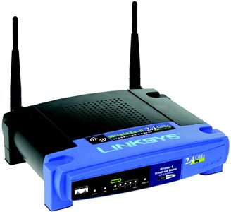
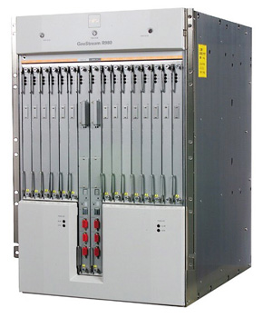
Smerovač

Slide 33
Ako pracujú sieťové zariadenia
Smerovač a prepínač:
http://communication.howstuffworks.com/convergence/router1.htm
Smerovanie paketov cez Internet: http://communication.howstuffworks.com/convergence/router3.htm

Slide 34
Niektoré ďalšie pojmy
MAC adresa = Media Access Control – hardvérová adresa, ktorá jednoznačne identifikuje každé zariadenie v sieti; je to fyzická adresa
IP adresa – logický číselný identifikátor zariadenia v sieti; je buď pridelená „ručne“ alebo sa prideľuje dynamicky pomocou DHCP
Prenosová rýchlosť siete – množstvo údajov, ktoré je sieť schopná preniesť za jednotku času; udáva sa v bps (bits per second), väčšie jednotky sú kbps, Mbps, Gbps

Slide 35
Zdroje:
www.howstuffworks.com
Wikipédia
http://www.javvin.com
www.britannica.com

